Slide 1
JMenu,JMenuBar,JMenuItem
María Fernanda Zavala López

Slide 2
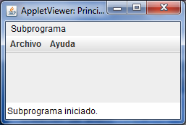
Un menú proporciona una forma de ahorrar espacio para permitir al usuario elegir una de varias opciones.

Slide 4
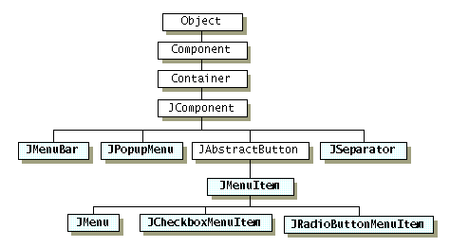
Notes:
Imagen de la jerarquía de herencia para las clases relacionadas con el menú:
Como muestra la figura, los elementos del menú (incluidos los menús) son simplemente botones. Tal vez se pregunte cómo un menú, si es solo un botón, muestra sus elementos de menú. La respuesta es que cuando se activa un menú, automáticamente aparece un menú emergente que muestra los elementos del menú.

Slide 5
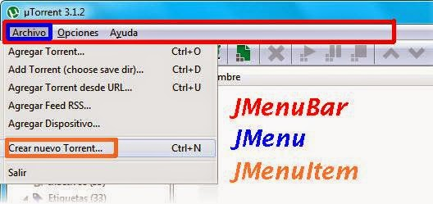

Slide 6
JMenuBar

Slide 7
Constructores:
JMenuBar()
Constructor sin parámetros, crea la barra de menu.

Slide 8
Métodos:
add(JMenu c)
Agrega el JMenu dado al final de la barra.

Slide 9
JMenu

Slide 10
Constructores:
JMenu()
Crea un menú sin texto.
JMenuItem(String text)
Crea un menú con el texto del parámetro.
JMenuItem(String text, boolean b)
Crea un menú con un texto y se especifica como un menú de corte o no.

Slide 11
Métodos:
add(JMenuItem menuItem)
Agrega al menu el JMenuItem del paramétro.
add(String text)
Crea y agrega al menú un JMenuItem que ingresamos como texto.
addSeparator()
Agrega un separador al final del menú, como un item mas.

Slide 12
JMenuItem

Slide 13
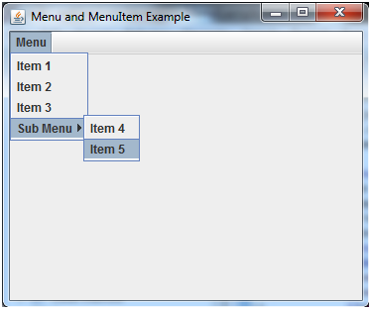
Constructores:
JMenuItem()
Crea un item de menú sin nada.
JMenuItem(Icon icon)
Crea un item de menú con el icono dado.
JMenuItem(String text)
Crea un item de menu con el texto del parámetro.
JMenuItem(String text, Icon icon)
Crea un item de menu con un texto y un icono

Slide 14
Métodos:
setEnabled(boolean b)
De ser false no permite seleccionar el item, por ejemplo "desahacer" o "pegar" sin tener cambios o nada en el portapapeles.

Slide 15
Ejemplos
JMenuItem listar = new JMenuItem(“Listar todos los alumnos”); //crea un elemento
JMenuBar barraMenu = new JMenuBar(); //crea la barra de menú
JMenu menuOpciones = new JMenu(“Menu de opciones”);
//crea un nuevo menú

Slide 16
Gracias!

Slide 17
Bibliografía:
https://docs.oracle.com/javase/tutorial/uiswing/components/menu.html
http://dar10comyr.blogspot.com/2015/03/componentes-avanzados-jmenubar-jmenu-y.html
https://javaparajavatos.wordpress.com/2016/10/27/jmenubar-jmenu-y-mas-elementos/

